Slide 1

原名：“移动触摸板”
开发者：黄建博

Slide 2
背景提要
当时只道是寻常

Slide 3
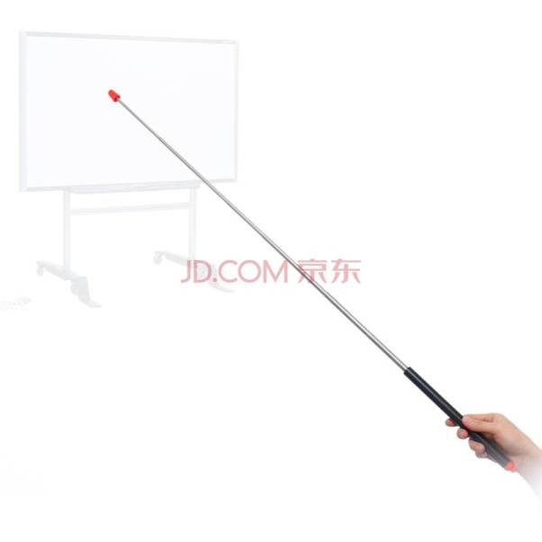
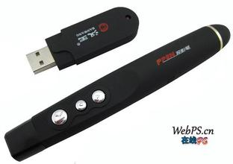

开发背景
功能不够丰富
需要专门硬件

Slide 4

产品定位
新一代电子教鞭
设计原则
教鞭是手的延长
教室有多大，讲台就有多大
技术原则
复用常见设备
功能向鼠标看齐

Slide 5



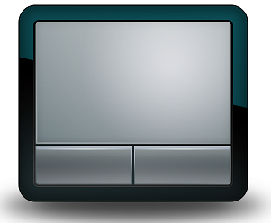


设计灵感
让
鼠标
长翅膀

Slide 6
功能展示
喜看稻菽千层浪

Slide 7


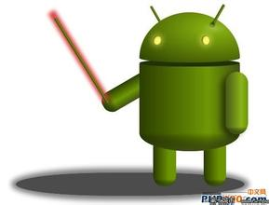
使用环境
基本场景：WIFI覆盖的多媒体教室。
移动端和电脑端都运行有相应程序。
移动端和电脑端连接到同一个WIFI，网络畅通。

Slide 8
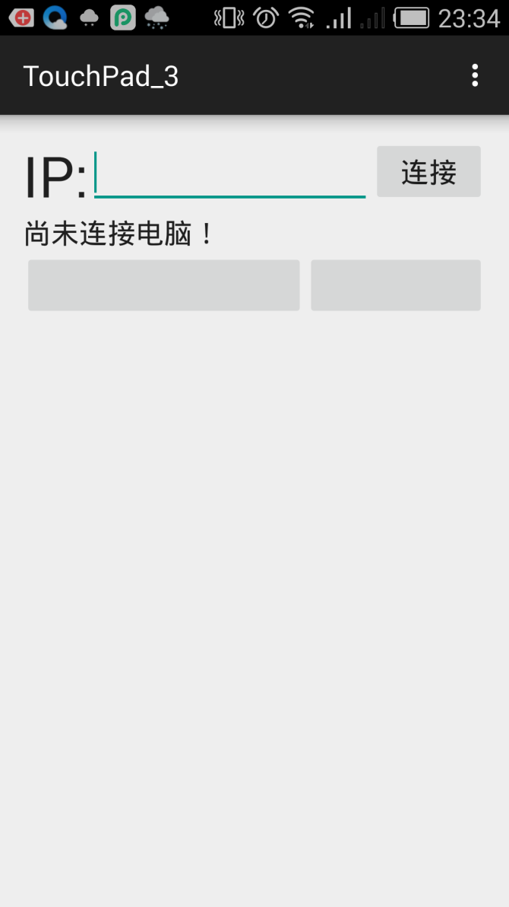
用户界面
鼠标重定位
手势模式
触摸板模式
遥控器模式
功能菜单
IP输入栏
信息反馈栏
连接按钮
模拟左键
模拟右键
触摸区

Slide 9
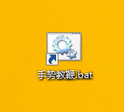
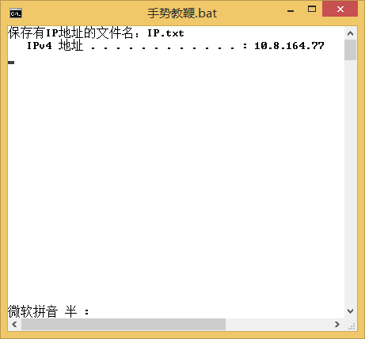
操作流程——电脑端
电脑端以后台方式运行，不配备图形界面。
双击手势教鞭的快捷方式。
将程序显示的IPv4地址填入移动端IP输入栏。

Slide 10
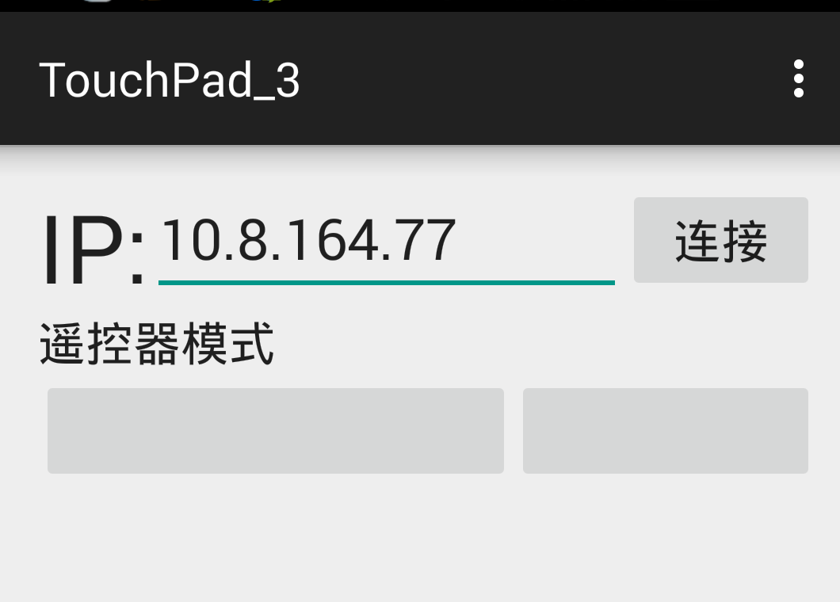
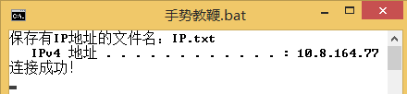
操作流程——移动端
建立连接
输入目标IP
点击连接
选择模式
手势模式
触摸板模式
遥控器模式
操作

Slide 11
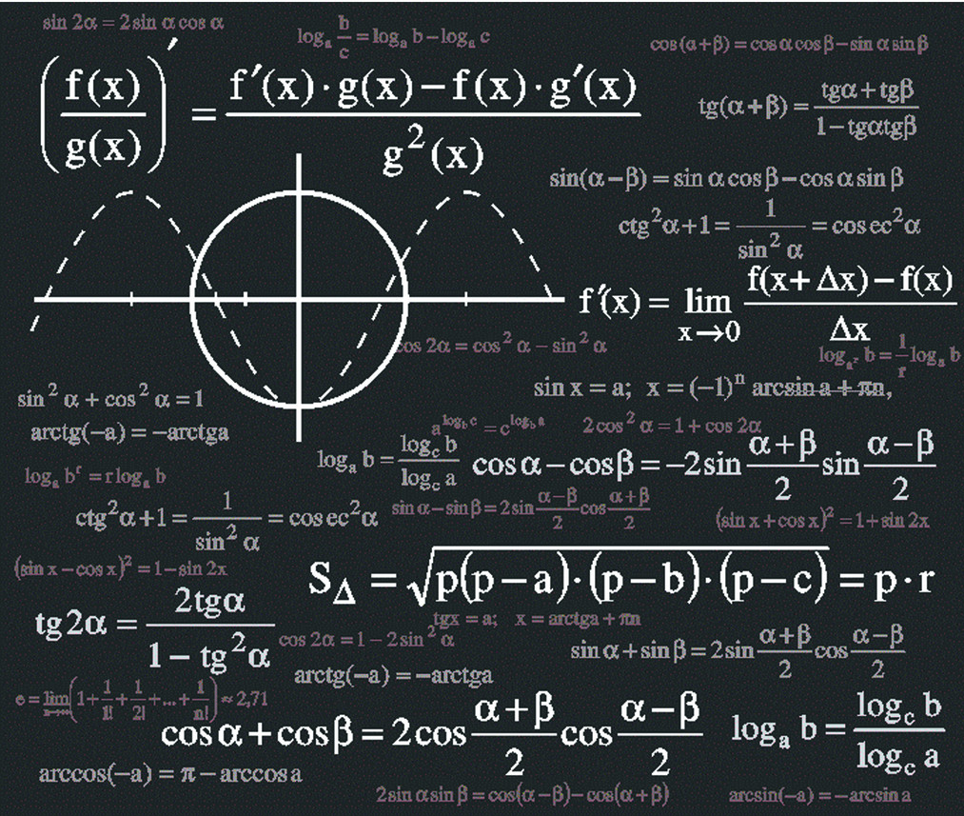
操作演示
1.切换页面
2.左键右键
3.移动光标
4.单击双击
5.添加标注
6.拖拽移动

Slide 12
功能汇总
将鼠标重定位至屏幕中央。
点击应用界面上的虚拟按键产生点击鼠标左右键的效果。
功能 | 手势 模式 | 触摸板模式 | 遥控器模式
鼠标重定位
虚拟左右键
音量键翻页
滑动翻页
屏幕点击
手势移动光标
触摸移动光标
长按移动
使用音量键控制PPT翻页。
手指在屏幕上上下滑动控制PPT翻页。
点击屏幕产生点击鼠标左键的效果。
转动手腕使移动设备朝向不同方向，光标往对应方向移动，类似激光笔。
手指在屏幕上滑动控制光标移动。
按住屏幕并转动手腕，产生按住鼠标左键并移动的效果，可用于拖拽、书写。

Slide 13
过程纵览
吟安一个字，捻断数根须。

Slide 14
历代模型
阶段 | 功能和特性
TouchPad1 | 最终 保留 | 触摸板模式；输入IP建立连接；点击屏幕触发左键单击；虚拟左键右键；消息栏。
 | 最终 摒弃 | 绘制触摸轨迹；按键和消息栏居于底部。
TouchPad2 | 最终 保留 | 手势模式；遥控器模式；校正角度。
 | 最终 摒弃 | 手势模式下的滑动翻页。
TouchPad3 | 三种模式切换； 音量键翻页； 简化电脑端交互； 增强连接可靠性。

Slide 15
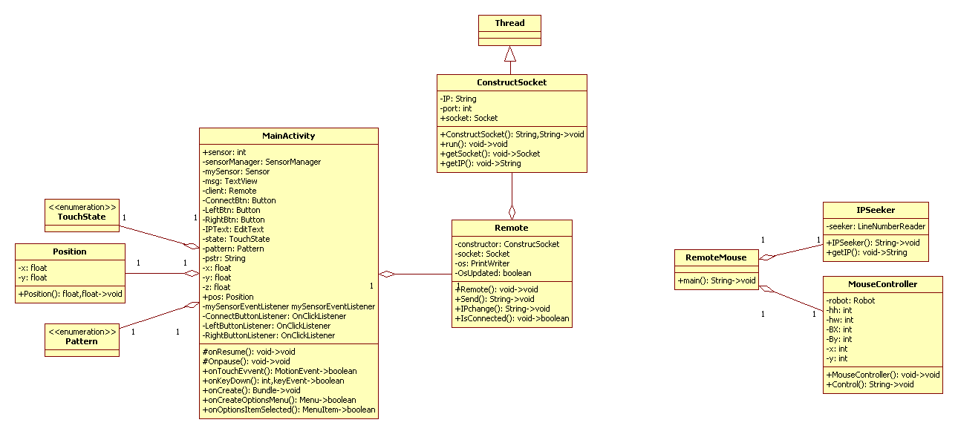
结构设计
移动端类图
电脑端类图

Slide 16
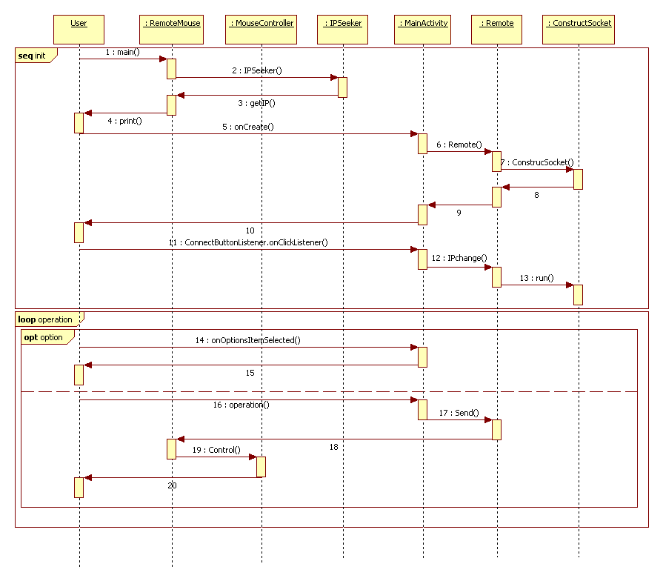
时序设计

Slide 17
几点补充
相对布局
使用socket类建立wifi连接
综合.bat文件和.vbs文件以及java文件操作简化电脑端交互

Slide 18
THE END
谢谢观看

